Slide 1
исследовательский этап:
«Влияние пищевых продуктов на скорость таяния льда»
Команда «ПЯТЁРОЧКА»
руководитель: Бисева Ольга Сергеевна
Возрастная категория: обучающиеся 5-7-х классов

Slide 2
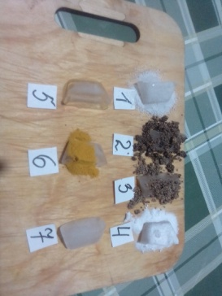
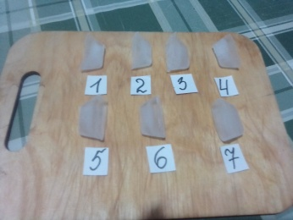
Опыт 1. Влияние различных веществ на скорость таяния льда.
Реагент | Поваренная соль | Речной песок | Смесь речного песка и соли | Пищевая сода | Лимонная кислота | Пищевой краситель | Контроль-ный кубик
Время плавления льда | 45 секунд | 5 минут | 1 минута | 4,2 минуты | 1,5 минуты | 3 минуты | 5,5 минуты
Вывод | Поваренная соль оказалась самым эффективным размораживающим средством из рассмотренных. Остальные вещества тоже влияют время, которое необходимо для таяния снега. Это время заметно снижается. Лучшей из остальных была смесь речного песка и соли, третьей добавкой – лимонная кислота, потом – сода. Снег, в который мы не добавили никакого реагента, растаял последним. Добавление в снег разных веществ приводит к ускорению таяния снега. Лучше всего на эту роль подходит поваренная соль. При смешивании соли со снегом наблюдаются два процесса:1) разрушение кристаллической решетки соли, который происходит с поглощением тепла;2) гидратация (взаимодействие воды с химическими соединениями) ионов, который происходит с выделением тепла в окружающую среду.
1
2
4
5
6
7
3

Slide 3
Опыт 2. Изменение объема снега (воды) при его таянии.
 | Начальный этап | Результат эксперимента
Фотография
Уровень снега (воды) | снега 160 мл | воды 100 мл
Объяснение результатов эксперимента | Снежинки, из которых состоит снег лежат не плотно к друг другу, между ними есть воздух, который уменьшает плотность снега. Поэтому объём воды, который получился после таяния снега намного меньше. ( Плотность снега меньше плотности воды)

Slide 4
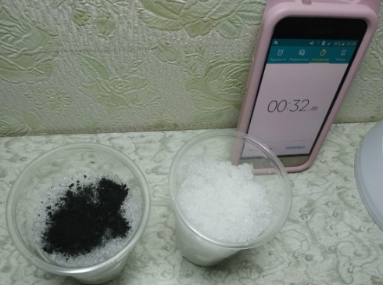
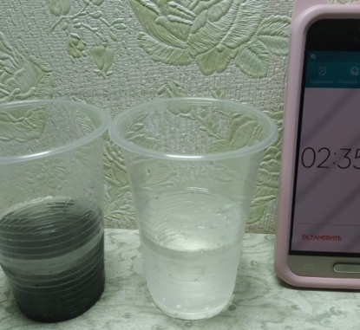
Опыт 3. Влияние загрязнений на скорость таяния снега
 | До (таяния) | После
Фотография
Время таяния снега | Чистый снег: 2:55 | снег с углем(золой): 2:35
Вывод и объяснение результатов эксперимента | Грязный снег тает быстрее, поскольку грязный (чёрного цвета) снег световые лучи поглощает в большей степени, чем чистый (белого цвета) снег. Энергия света превращается во внутреннюю энергию снега, и его температура повышается. Чистый снег состоит из прозрачных кристаллов, которые пропускают тепловые лучи, а грязный их задерживает.

Slide 5
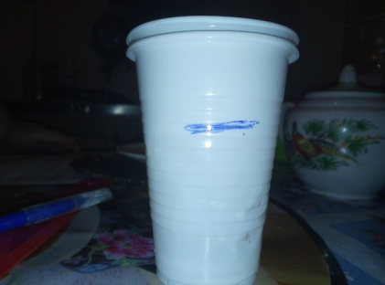
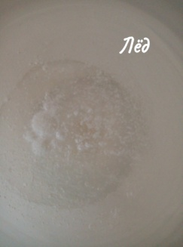
Опыт 4. Изменение объема воды при её замерзании.
 | Объем воды (до замораживания) | Объем образовавшегося льда
Гипотеза | При замерзании объём воды увеличивается (вода расширяется)
Фотография
Высота уровня воды (льда) в стакане (в см) | 6, 6 см | 7 см
Объяснение результатов эксперимента | Увеличилось расстояние между молекулами замёрзшей воды, лёд стал занимать больше места чем вода. У льда плотность меньше, чем у воды.

Slide 6
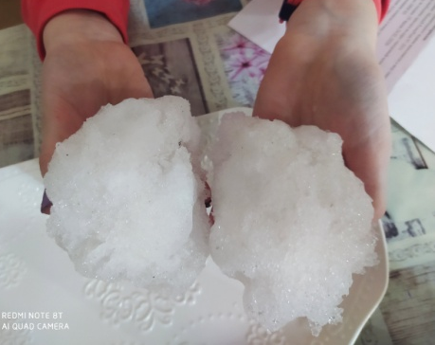
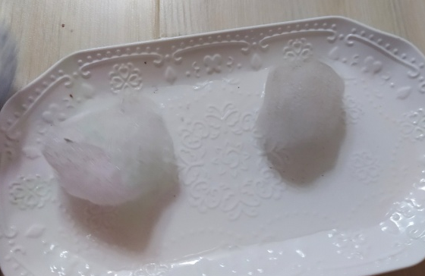
Опыт 5. Влияние плотности снега на скорость его плавления
 | Рыхлый комок снега | Плотный комок снега
Гипотеза | при изменении температуры воздуха изменяются физические свойства снега, рыхлый снег тает быстрее, чем плотный.
Фотография
Время плавления | 20: 35 -21:20 | 20:35 – 21:35
Объяснение результатов эксперимента | Теплый воздух внутрь плотного снежка пробраться не может, поэтому и согревает снежок только снаружи. А в рыхлый кусок воздух попадает еще и изнутри. Поэтому этот снег растает быстрее.

